Slide 1
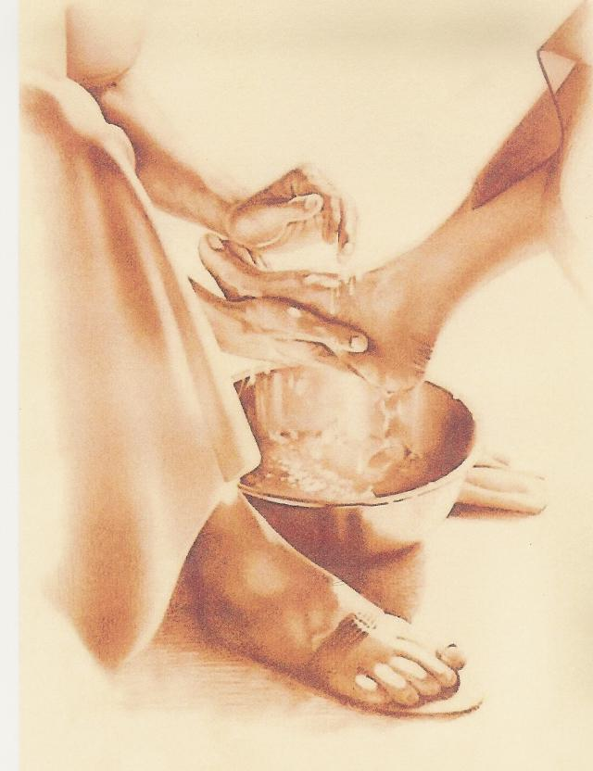
Promuovere la carità
animare la comunità
nel contesto
della realtà attuale

Slide 2
Sommario
Iª Parte
La carità in rapporto a quale contesto
e a quali bisogni?
IIª Parte
L’animazione pastorale,
stile progettuale della Caritas
IIIª Parte
Il metodo Caritas per l’animazione

Slide 3
L’icona del buon samaritano
La parabola del buon samaritano (Lc 10, 30ss),
ci presenta l’icona dell’operatore/animatore Caritas con il relativo metodo, in quattro fasi.
Il fatto.
(Ascoltare)
La constatazione del fatto.
(Osservare)
Il prendersi cura.
(Discernere)
Il coinvolgimento della comunità.
(Animare)

Slide 4
Il fatto. (Ascoltare)
“Un uomo scendeva da Gerusalemme a Gerico e incappò nei briganti che lo spogliarono, lo percossero e poi se ne andarono lasciandolo mezzo morto”.
La constatazione del fatto. (Osservare)
“Un Samaritano, che era in viaggio, passandogli accanto lo vide e ne ebbe compassione”.
Il prendersi cura. (Discernere)
“Gli si fece vicino, gli fasciò le ferite versandovi olio e vino; poi, caricatolo sul suo giumento, lo portò a una locanda e si prese cura di lui”.
Il coinvolgimento della comunità. (Animare)
“Il giorno seguente estrasse due denari e li diede all’albergatore, dicendo: «Abbi cura di lui e ciò che spenderai in più te lo rifonderò al mio ritorno».

Slide 5
1. ASCOLTARE è…
E’ il primo passo per entrare in relazione con la persona, dopo esserci accorti di chi ci sta accanto.
E’ uscire dalle nostre vedute, dai nostri schemi, dai nostri bisogni, dalle nostre sicurezze e renderci conto...
E’ disponibilità a fare spazio all’altro e alla realtà che ci sta attorno, cogliendo ciò che sta oltre.
E’ prendere parte, accogliere, condividere, lasciarsi “ferire” dalle vicende che accadono, dalla vita che ci viene raccontata.
E’ uno stile, un atteggiamento, per cogliere e farsi carico di presenze, silenzi, situazioni, privazioni, aspirazioni, fatti, drammi…, presenti sul territorio.

Slide 6
1. ASCOLTARE: strumenti e luoghi
Il Centro di Ascolto, a livello zonale, cittadino, parrocchiale, è lo strumento per realizzare al meglio la funzione dell’ascolto.
Il Consiglio Pastorale parrocchiale, diocesano
e i vari gruppi e associazioni, sono i soggetti
della pastorale.
L’incontro, il dialogo, la relazione in ogni situazione, come atteggiamento, stile e modalità che dovrebbe caratterizzare la vita del cristiano, la pastorale, la vita civile, nella progettazione, nella programmazione, nell’attuazione delle iniziative e nelle verifiche.

Slide 7
2. OSSERVARE è…
Accorgersi della persona che ci sta accanto e di quanto le accade.
Rilevare le tante problematiche, le povertà “tradizionali” a cui si aggiungono sempre fenomeni nuovi di povertà, di emarginazione, di sofferenza, di…
Individuare le varie risorse e disponibilità singole e di gruppo presenti sul territorio.
Rendersi conto che l’amore preferenziale per i poveri è un criterio di discernimento pastorale ineludibile per la comunità cristiana.
Uscire dalla soggettività, dalla superficialità, dalla genericità nella programmazione della pastorale della carità, fissando
Obiettivi specifici in risposta alle problematiche individuate
Obiettivi condivisi con gli altri soggetti pastorali (catechisti, animatori liturgia, Gruppi, Associazioni di volontariato…).

Slide 8
2. OSSERVARE: strumenti e luoghi
L’Osservatorio delle povertà e delle risorse, strumento che compie una rilevazione sistematica di ciò che avviene sul territorio.
Le “antenne” nel quartiere, nelle vie, nelle zone, che svolgono un monitoraggio capillare.
La rete che collega e fa interagire le diverse realtà ecclesiali e civili, presenti sul territorio.
Sono strumenti e luoghi
“privilegiati”
di osservazione

Slide 9
3. DISCERNERE è…
Leggere e comprendere con competenza umana e con criteri di fede le situazioni di povertà, sentendoci interpellati da Dio dentro le situazioni che accadono.
Individuare e analizzare i meccanismi, le cause, le “strutture di peccato”, che generano povertà.
Valutare i bisogni esistenti e la concretezza delle risposte di liberazione a livello territoriale.
Studiare, stimolare, accogliere, coordinare i modi con cui la comunità cristiana si rapporta con i problemi e le tematiche relative allo stato sociale.

Slide 10
3. DISCERNERE: strumenti e luoghi
Il Consiglio Pastorale Diocesano e parrocchiale, organi qualificati che presiedono alla programmazione pastorale.
Gli Uffici pastorali diocesani interessati ad ambiti specifici della pastorale nella vita sociale.
Il laboratorio diocesano, dove sono presenti: il Direttore Caritas, il responsabile della promozione di Caritas parrocchiali, dei Centri di Ascolto, dell’Osservatorio e dei servizi, i rappresentanti della catechesi e della liturgia.
La Consulta delle Associazioni caritative.
Sono tutti strumenti e luoghi
“privilegiati”
del discernimento.

Slide 11
4. ANIMARE è… aprire un “cantiere” di rinnovamento della pastorale della carita’
La pastorale della carità è un “cantiere”, un insieme di azioni organiche,
pensate e progettate all’interno del Consiglio Pastorale Parrocchiale,
allo scopo di far passare concretamente e continuativamente
il singolo e la comunità
da… a…

Slide 12
Dall’aiuto materiale all’attenzione alla persona,
in tutta la sua globalità.
Da una carità individuale ad una carità comunitaria.
Dall’aiuto occasionale, emotivo,
ad un vivere la carità.
Dall’elemosina alla solidarietà, alla fraternità
coniugando carità e giustizia.
Dalla carità intraecclesiale alla carità in rete
con le realtà del territorio, le istituzioni
e i cittadini di buona volontà attraverso
la promozione e il coordinamento di:
Caritas parrocchiale
Centro di ascolto e osservazione
Servizi
Gruppi e associazioni di carità

Slide 13
4. ANIMARE:
l’amore preferenziale per i poveri
“Presenza nel territorio vuol dire sollecitudine verso i più deboli e gli ultimi (Il volto missionario delle parrocchie in un mondo che cambia n. 10)
«Stando alle inequivocabili parole del Vangelo, nella persona dei poveri c’è una Sua speciale presenza, che impone alla Chiesa un’opzione preferenziale per loro (NMI n. 49)».
La scelta preferenziale dei poveri, non è un fatto sociologico, ma è dettata da:
motivi di giustizia
di fedeltà a Gesù, che ha avuto costantemente un’attenzione privilegiata per loro.
“L’apertura della carità, non si ferma ai poveri della parrocchia: si preoccupa anche di far crescere la coscienza dei fedeli in ordine ai problemi della povertà del mondo, dello sviluppo della giustizia, della pace…” (Il volto… n. 10)
Esistono tante forme di disagio… Poveri sono non soltanto coloro che mancano di beni materiali. Alle diverse forme di povertà, vanno date risposte adeguate.

Slide 14
Verso una «pastorale integrata»
E’ finito il tempo della parrocchia autosufficiente.
“La parrocchia ha urgenza di muoversi raccordandosi con le parrocchie vicine, nel contesto delle unità pastorali, delle vicarie e delle zone, superando tendenze di autosufficienza e investendo in modo coraggioso su una pastorale d’insieme”
(Il volto… nn. 10-11).
Specialmente l’esercizio della carità esige una logica «integrativa», cercando di mettere le parrocchie «in rete», puntando ad una pastorale d’insieme (Il volto… n.11).
La logica integrativa oltre al rapporto tra le parrocchie, ancora prima si richiede tra le parrocchie e la Chiesa particolare. (Il volto… n. 11).

Slide 15
…Allora, cosa fare in concreto?
“Spiritualità di comunione significa:
Sguardo portato sul mistero della Trinità.
Sentire il fratello
come uno che mi appartiene.
Vedere ciò che di positivo
c’è nell’altro.
Saper far spazio al fratello, portando i pesi gli uni degli altri.
Senza questo cammino spirituale,
a ben poco servono gli strumenti esteriori della comunione.
Diventerebbero apparati
senz’anima,
maschere di comunione” (NMI n. 43)
“Prima di programmare iniziative concrete, occorre promuovere una spiritualità della comunione come principio educativo, in tutti i luoghi dove si plasma l’uomo, il cristiano, i ministri dell’altare, gli operatori pastorali…” (NMI n. 43).
la comunità cristiana è chiamata ad essere profezia e segno (sacramento) della carità di Dio nella storia degli uomini.
E’ la sua missione specifica, è il servizio che la caratterizza.

Slide 16
Vai
e anche tu
fai lo stesso!!!
Gesù

